Slide 1
«Омутинская специальная школа» филиал МАОУ ОСОШ№1
Тема: «Духовно-нравственное воспитание, как условие развития гармонично развитой личности».
Выполнила :учитель Баженова Н.К. с.Омутинское
2018г.

Slide 2
« Из всех наук, которые должен знать человек,
Главнейшая есть наука о том , как жить,
Делая как можно меньше зла и как можно больше добра».
Л.Н.Толстой.

Slide 3
Актуальность.
Когда стал выбор, какую тему выбрать, я долго не раздумывала .Взяла, то что лично меня волнует, ближе, интереснее, это духовно-нравственное воспитание учащихся. Да, я человек приближенный к вере, посещающий храм, но я понимаю ту опасность, подстерегающую наше общество сегодня – это не развал экономики, ни смена политической системы, а разрушение личности.
Материальные ценности доминируют над духовными, поэтому у детей искажены представления о доброте, милосердии, великодушии, патриотизме.
И по моему мнению проблему духовно-нравственного воспитания необходимо решать в детском возрасте, когда детские сердца "открыты" для добродетели, так как это самый благодатный период для формирования духовно- нравственных основ. И нельзя упускать это"золотое время",ведь детство накладывает отпечаток на всю жизнь человека.
Если попросить разных людей охарактеризовать современный мир, то мы услышим: страшный, жестокий, разобщенный. И действительно в нашем мире страшно жить: страшно потерять сознание на улице, страшно идти вечером домой, страшно открывать дверь незнакомцу, страшно лететь на самолете.
Поэтому в последнее время все чаще и чаще возникают разговоры о духовно- нравственном воспитании, в котором самой главной ценностью является неповторимая и неприкосновенная человеческая личность.

Slide 4
Духовно-нравственное воспитание – это ориентация на высокие нравственные ценности. Исходя из этого, содержанием духовно-нравственного воспитания должно быть: формирование чувства долга и ответственности за свою страну и свое поведение, потребности в труде, гуманного отношения к окружающим, бережного отношения к природе, законопослушности, формирование социально одобряемых взглядов и отношений в семейной жизни, выработку коммуникативных навыков, культуры общения, потребности и умений в самопознании и самовоспитании. Духовно-нравственное воспитание детей с ограниченными возможностями здоровья направлено на решение специфических задач – коррекция недостатков познавательной деятельности и эмоционально – волевой сферы, социально психологической адаптации. Подготовить учащихся к активной жизни. Переживания, связанные с нравственными проявлениями личности: ее отношение к «малой родине», к труду, другим людям, к природе, к себе являются одной из сторон патриотического воспитания. Оно является частью духовно-нравственного воспитания. Ребята приходят в школу из семьи с низким уровнем воспитанности. Дети не знают, соответственно, не соблюдают, элементарных норм поведения в обществе, недостаточно грамотны, не владеют культурой общения со сверстниками и старшими, часто конфликтуют, не понимают и не принимают требований педагогов и родителей. Поэтому работа учителя состоит в том, чтобы правильно организовать деятельность ребенка. В деятельности формируются нравственные качества.

Slide 5
Цель:
Сохранение духовно-нравственного здоровья детей, приобщение их к нравственным и духовным ценностям православной культуры.

Slide 6
Задачи:
Воспитывать трудолюбие, уважение к людям труда и бережное отношение к результатам труда.
Воспитывать уважение, доброжелательность, внимательное отношение к ближним, воспитывать чувство любви к родителям,
4. Воспитывать чувства любви к Родине на основе изучения национальных культурных традиций и бережное отношение к родной природе.
5. Развивать социальную сферу, формировать способности к сопереживанию, адекватному проявлению этих чувств.
6. Развивать у детей способности различать "хорошее и плохое" в сказках, притчах, рассказах о житие святых и в жизни, путём приобщения к традициям православной духовной культуры.

Slide 7
Методы обучения:
В своей работе я использую непосредованный и опосредованный методы обучения.
1.К непосредованному обучению относятся беседы, уроки, воспитательные часы, праздники. Эти занятия требуют большей раскованности детей, возможности свободно проявить своё эмоциональное состояние, самостоятельность. Обсуждая близкие им темы (о семье, о друзьях, о природе и прочие) в непринуждённой обстановке дети учатся рассказывать, беседовать, описывать, рассуждать, вести диалог, проявлять своё творчество.
Ребята принимают активное участие в общешкольных мероприятиях, что способствует воспитанию у них нравственных качеств личности, любви к Родине, уважительного отношения к нравственным ценностям своей семьи. Во время подготовки и проведения праздника, посвященного «Дню Матери», «День пожилого человека» и др. ребята заранее разучивали стихи.
Также было хорошо праздник «День птиц». Дети дома с родителями изготовили скворечники. Все вместе работали над презентацией. Познакомились сами и познакомили других с многообразием птичьего царства, их повадками.
Участие детей в праздниках - это не только воспитание ребенка через искусство, но и прежде всего лечение его души: укрепление духовных сил, гармонизация психо-эмоционального состояния. Ведь не секрет, что большинство детей, обучающихся в школе, далеки то мира искусства, живущие зачастую в проблемных и асоциальных семьях, ограничены домом, двором, улицей.

Slide 8
2.К опосредованному методу относятся мероприятия, направленные на закрепление у детей тех качеств личности, которые прививаются во время бесед, воспитательных часов. При посещении столовой, общественных мест, во время экскурсий я направляю поведение детей в нужное русло, создает ситуации, в которых ребятам приходится закреплять все полученные ранее знания, умения и навыки на практике.
Очень важно воспитывать в детях доброту, щедрость души, уверенность в себе, умение наслаждаться окружающим миром. Это подготовит ребят к вступлению во “взрослую” жизнь, с ее нормами и требованиями, привьёт им оптимистическое восприятие жизни, сделает их коллективистами, стремящимися сделать нашу землю еще лучше.
Одним из источников духовности является религия. Занятия по православной культуре, посещение церкви, разговор со священнослужителями помогли детям больше узнать о заповедях Закона Божия, о церковных таинствах, о смысле обрядов. Незабываемой для детей ежегодная поездка в храм села Омутинского, где проводятся уроки истории .
Главное в работе учителя – это эмоциональный отклик детей на ситуацию, развитие умения видеть нравственную сторону того или иного события, поступка.

Slide 9
Уроки истории, обществознания, обладают широкими возможностями для духовно-нравственного воспитания школьников.
Задачи по духовно-нравственному воспитанию на уроках истории и обществознания:
-воспитание гражданственности, патриотизма, уважения к правам, свободам и обязанностям человека:
-элементарные представления о политическом устройстве Российского государства, о его важнейших законах;
- представления о символах государства — Флаге, Гербе России, о флаге и гербе субъекта Российской Федерации, в котором находится образовательное учреждение;
- элементарные представления о правах и обязанностях гражданина России;
-уважительное отношение к русскому языку как государственному, языку межнационального общения;
- элементарные представления о национальных героях и важнейших событиях истории России и её народов;
- уважение к защитникам Родины;

Slide 10
История и культура России имеют глубокие и древние корни. Наша история не обезличена. Всегда были и есть легендарные личности, которыми мы гордимся, и на примере которых должны воспитывать своих учеников.
Очень важно понять и не допустить стирание в сознании молодых людей, приходящих на смену старшему поколению бабушек и дедушек, победивших в годы самой страшной войны 1941-1945 гг., войны с фашизмом, имен героев, имен легендарных личностей, которые защищали и отстояли нашу страну. Очень важно понять, что, несмотря ни на какие сложности строительства демократического государства, нельзя отрекаться от имен своих героев, как далекого прошлого, так и сегодняшних дней. Их имена, их подвиги необходимо знать, помнить и защищать во имя самих себя. Герои, люди-легенды - это особый мир ориентиров нравственности и поведения человека в особых обстоятельствах, требующих мужества, воли, самопожертвования ради других людей, которых они встали защищать, ради своего Отечества. Сохранение имен своих героев, сохранение духовной чистоты – это одно из важнейших условий развития нашего государства и его защищенности. Каждый ребенок в этот исторический момент должен понять, что победы, одержанные Россией в ходе истории ее становления, не были случайностью.
Вторая мировая война, а для нашей страны Великая Отечественная, для многих сегодняшних ребят ушла в далекое прошлое, но помнить людей, отстоявших Россию в те годы, обязательно нужно. И, конечно, если бы в России нечего и некому было защищать, то войну бы мы никогда не выиграли.

Slide 11
Итог :
Изучая тему духовно-нравственное воспитание, я ещё раз убедилась в том, что решение этой задачи связано с формированием устойчивых свойств личности. Узнавая что-то новое и передавая это детям, пример взрослого – дает хороший результат в воспитании и развитии личности подрастающего поколения.
На своих занятиях я использую различные формы и методы работы: проведение конкурсов, бесед, викторин, экскурсий, чтение литературы, встречи с интересными людьми, просмотр видеоматериалов духовно - нравственного содержания.
У учащихся углубляется и расширяется объём таких понятий, как истина, совесть, доброта, любовь, патриотизм, мужество, долг, честь, семья, родители и т.п.
Воспитанию гражданственности, патриотизма, любви к Родине были проведены праздники посвященные дню Победы: заучивание стихов, рассказы о воинах-героях, песни военных лет. Ребята на таких беседах узнали о героизме русского народа, об их любви и беззаветной преданности Родине, о готовности отдать свою жизнь за свободу и независимость своей страны.
Использование КТ помогло виртуально изучить свою малую Родину, её областной и районный центр. Воспитанники расширяют свои знания о родном крае, учатся заботливо относиться к природе, получают представление не только об обычаях и традициях, но и о нравственных и духовных качествах, присущих людям. Дети знают многие обычаи и традиции прошлых лет, что говорит о преемственности поколений и уважительном отношении к прошлому страны.
Духовно-нравственное воспитание, призвано воспитывать гражданина и патриота,
прививать любовь и уважение к Родине, её народу и святыням; готовить их к жизни.

Slide 12
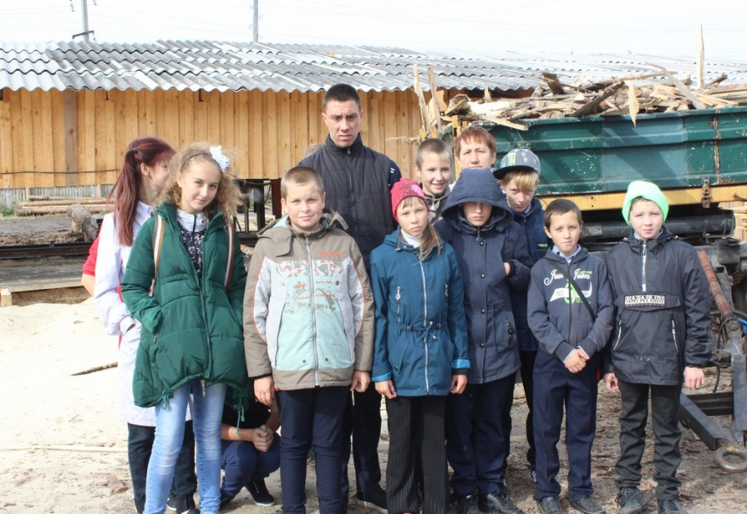
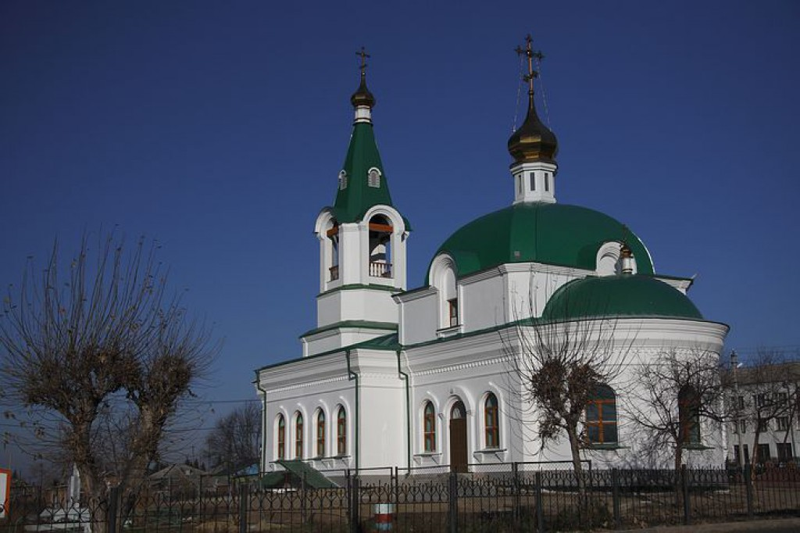
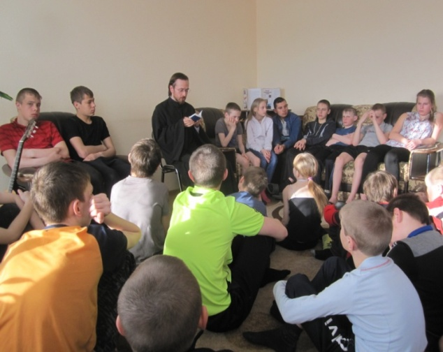
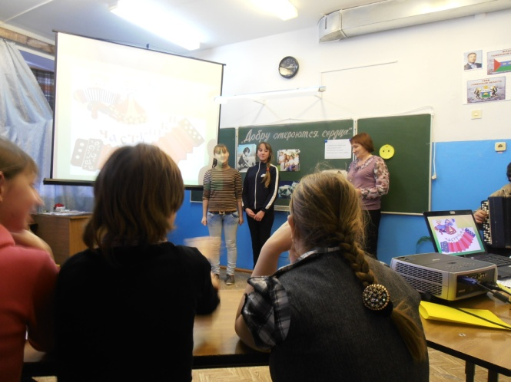
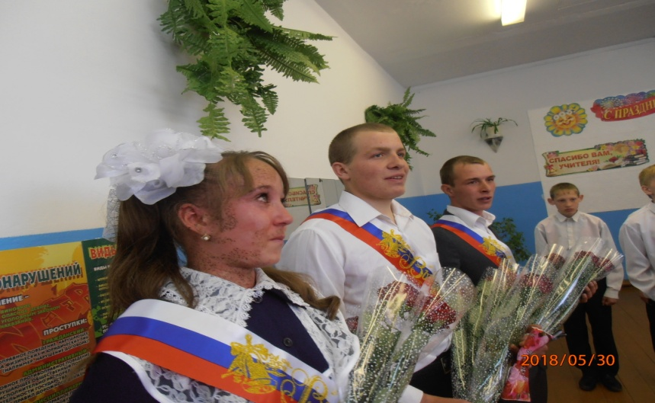
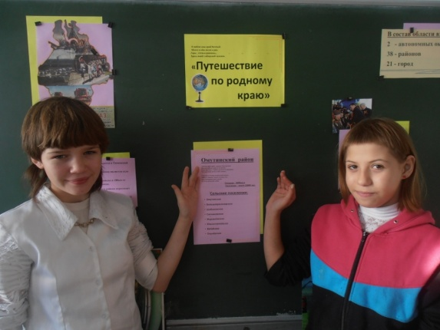
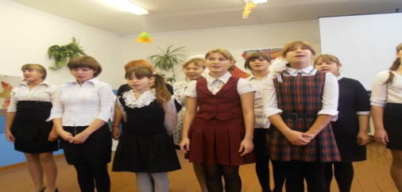
Хочется верить, что наши ученики в будущем станут более способными к добру и милосердию,
менее поддающимися злу.

Slide 13
Список литературы:
1.А.В.Кураев «Основы православной культуры» учебник 4-5 кл. М., Просвещение2012г.
2.Воспитываем патриотизм. А. Аронов. Ж-л «Дошкольное воспитание» №2 1988г.
3. Духовно-нравственное воспитание младших школьников во внеурочной деятельности <Образовательный портал.> cxt. Spb. Ru
4.Богданова О.С., Петрова В.И. Методика воспитательной работы в начальных классах: Пособие для учителя./ - М.: Просвещение 1980.-с.51
5. Марченкова В.И. Формирование милосердия у детей. Начальная школа./ -1999. - №5.- с.10
6. Фридман Л.М. Кулагина И. Ю.- Психологический справочник учителя./М.: Просвещение,1991.-с.86
7.Духовно-нравственное воспитание во внеурочной деятельности http://festival.1september.ru/
8.Духовно-нравственное воспитание личности в условиях библиотеки
http://ppt4web.ru/pedagogika/dukhovnonravstvennoe-vospitanie-lichnosti-v-uslovijakh-biblioteki.html

Slide 14


